Slide 1
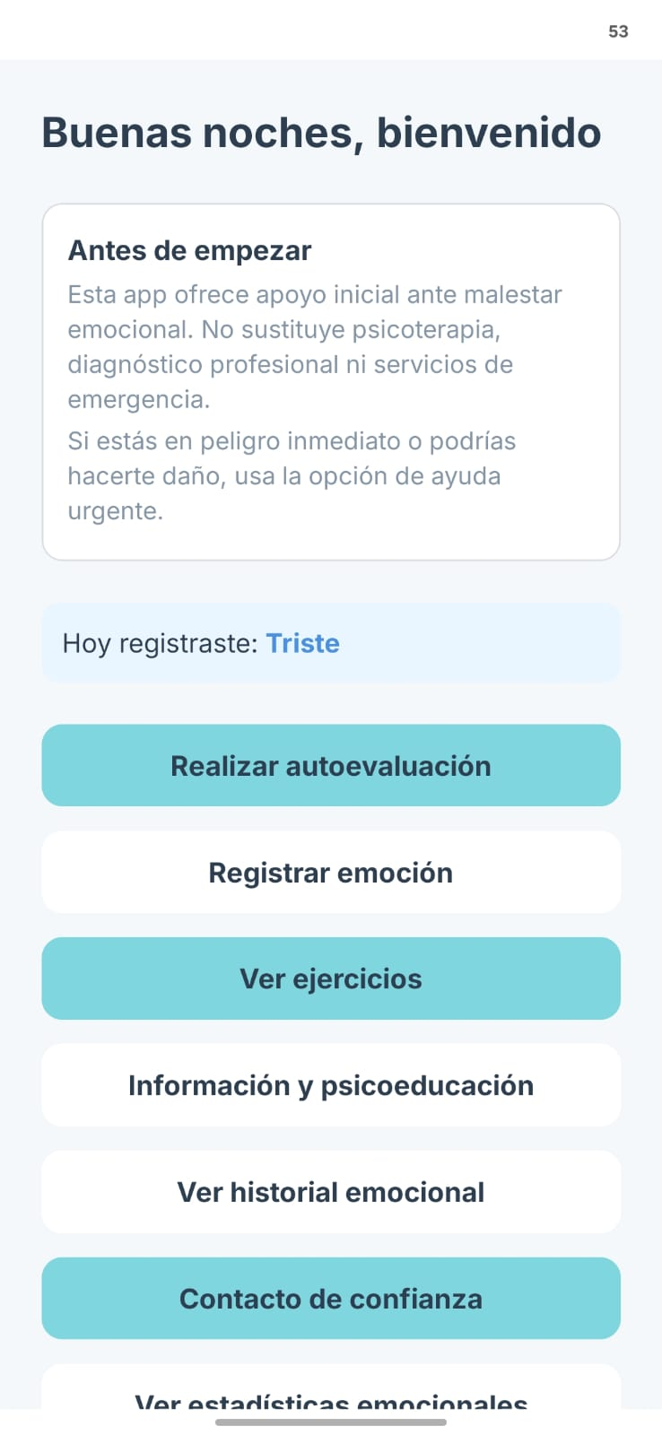
PROPUESTA DE COLABORACIÓN
Primeros Auxilios
Emocionales
Aplicación móvil de apoyo inicial, autorregulación y orientación ante malestar emocional.
Presentación inicial para Mtra. Jéssica Garza y equipo de Clínica Armonía de Vida
Primeros Auxilios Emocionales · Clínica Armonía de Vida
01
Notes:
Objetivo: abrir una conversación inicial con el equipo de Clínica Armonía de Vida.
La presentación evita vender la app como terapia o diagnóstico; la posiciona como apoyo complementario.
[Sources]
- Contexto y screenshots proporcionados por el usuario.
- Funcionalidades revisadas en el proyecto local de la app.

Slide 2
OPORTUNIDAD
Hay momentos de malestar que ocurren fuera del consultorio
La app propone una primera orientación estructurada para esos momentos, con límites claros y salida a ayuda urgente.
Entre sesiones
En momentos de ansiedad
Para observar cambios
Una persona puede necesitar una pausa guiada antes de su próxima cita.
Respirar, anclarse al presente o nombrar lo que siente puede ayudar a estabilizarse.
El seguimiento antes/después permite revisar utilidad percibida de las intervenciones.
Primeros Auxilios Emocionales · Clínica Armonía de Vida
02
Notes:
Esta diapositiva plantea el problema de uso: apoyo inicial y registro sencillo en momentos de malestar.
No se afirma eficacia clínica; se plantea utilidad potencial para acompañamiento y observación.

Slide 3
ALCANCE
La app acompaña el primer momento; no reemplaza la atención profesional
La propuesta se sostiene en un límite ético explícito: orientación y autorregulación, no diagnóstico ni psicoterapia.
Sí busca
No busca
Identificar cómo se siente la persona
Diagnosticar trastornos
Sugerir ejercicios breves
Sustituir psicoterapia
Guardar seguimiento local
Responder emergencias por sí sola
Primeros Auxilios Emocionales · Clínica Armonía de Vida
03
Notes:
Mensaje central para el personal clínico: la app no compite con el rol profesional; lo complementa con orientación inicial y seguimiento.
El texto de alcance aparece dentro de la app en consentimiento e inicio.
[Sources]
- Proyecto local: README.md, app/(tabs)/consent.tsx, app/(tabs)/index.tsx.

Slide 4
FLUJO DE USO
El flujo está diseñado para orientar, intervenir brevemente y reevaluar
Cada paso reduce incertidumbre: primero seguridad, después estado emocional, ejercicio sugerido y seguimiento.
1
Inicio
2
Autoevaluación
3
Resultado
Aviso de alcance
Seguridad + PHQ-4
Orientación no diagnóstica
4
Ejercicio
5
Seguimiento
6
Ayuda urgente
Respiración, grounding o escritura
Antes/después + utilidad
Salida visible si hay riesgo
Primeros Auxilios Emocionales · Clínica Armonía de Vida
04
Notes:
Este flujo resume la lógica implementada en el MVP actual.
La ruta de emergencia aparece como salida clara, no como un paso tardío escondido.
[Sources]
- Proyecto local: app/(tabs)/survey.tsx, app/(tabs)/results.tsx, app/(tabs)/exercises/[id].tsx, app/(tabs)/emergency.tsx.

Slide 5
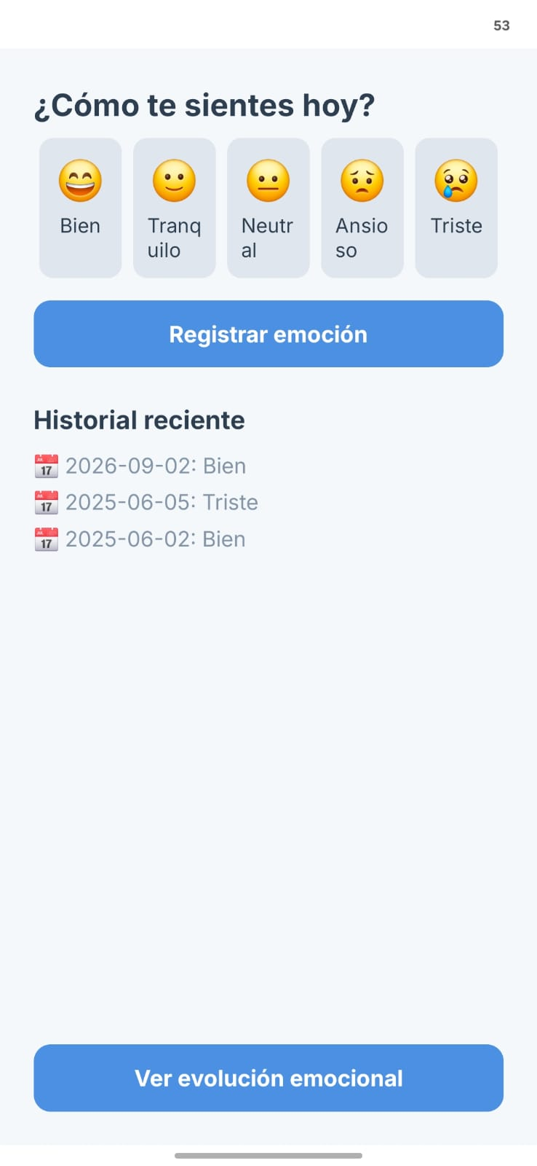
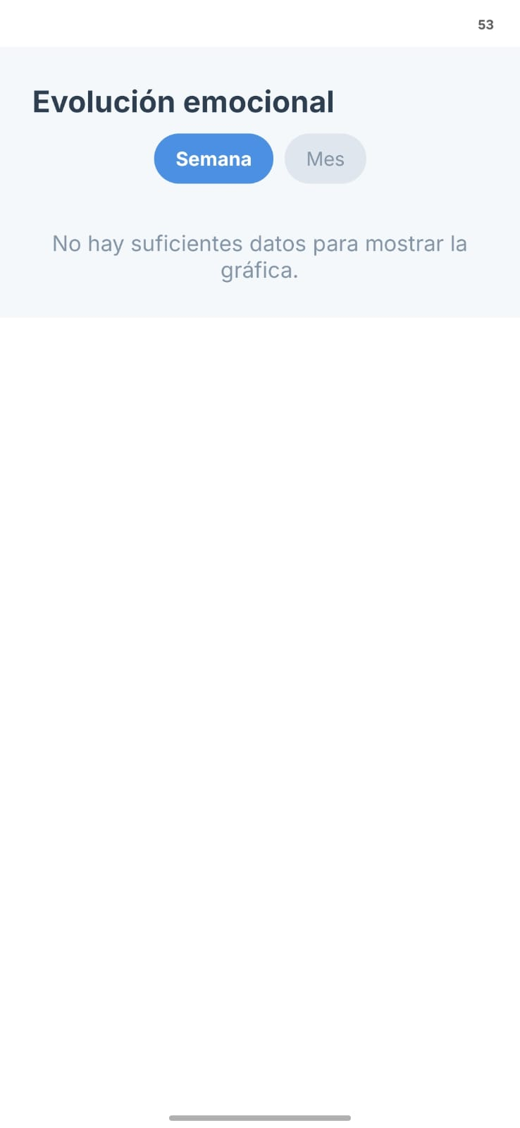
CAPTURAS DE LA APP
El MVP ya permite mostrar una experiencia concreta
Estas pantallas ayudan al equipo a imaginar cómo se vería el uso cotidiano de la app.
Inicio
Registro emocional
Seguimiento
Primeros Auxilios Emocionales · Clínica Armonía de Vida
05
Notes:
Usar esta diapositiva para mostrar que no es solo una idea conceptual; ya existe un MVP navegable.
Las capturas son del estado visual compartido por el usuario.
[Sources]
- Screenshots proporcionados por el usuario.

Slide 6
FUNDAMENTO
El fundamento es breve, práctico y compatible con un enfoque humanista
La app utiliza conceptos conocidos sin convertir el MVP en terapia digital ni diagnóstico automatizado.
Primeros Auxilios Psicológicos
PHQ-4 como tamizaje
Seguridad, calma, apoyo práctico y conexión con recursos.
Cuatro reactivos para orientación inicial de ansiedad/depresión.
Cinco principios de Hobfoll
Enfoque humanista
Seguridad, calma, autoeficacia, conexión y esperanza.
Validación emocional, lenguaje empático y autonomía del usuario.
Primeros Auxilios Emocionales · Clínica Armonía de Vida
06
Notes:
Esta diapositiva da seguridad académica sin saturar al personal con teoría.
Importante decirlo así: el PHQ-4 orienta, no diagnostica por sí solo dentro de la app.
[Sources]
- WHO. Psychological first aid: Guide for field workers. https://www.who.int/publications/i/item/9789241548205
- Hobfoll et al. (2007). Five essential elements of immediate and mid-term mass trauma intervention. https://pubmed.ncbi.nlm.nih.gov/18181708/
- Löwe et al. (2009). Patient Health Questionnaire-4 validation. https://pubmed.ncbi.nlm.nih.gov/19616305/

Slide 7
SEGURIDAD Y ÉTICA
La seguridad del usuario se plantea como parte central del diseño
El MVP incorpora avisos de alcance, plan de seguridad breve, contacto de confianza, ayuda urgente y control de datos.
Cuando hay riesgo
Cuando se usa como apoyo
Salida visible a emergencia
Consentimiento inicial
Línea de apoyo emocional
Datos locales en el dispositivo
Contacto de confianza
Exportación y borrado de historial
Plan de seguridad breve
Revisión clínica recomendada
Primeros Auxilios Emocionales · Clínica Armonía de Vida
07
Notes:
La diapositiva responde una pregunta esperable del personal: ¿qué pasa si el usuario está en crisis?
La app no promete atención de emergencia automatizada; facilita rutas de apoyo y orienta a buscar ayuda.
[Sources]
- Proyecto local: app/(tabs)/emergency.tsx, app/(tabs)/safety-plan.tsx, app/(tabs)/privacy-data.tsx.
- Línea de la Vida, CONASAMA/gob.mx: https://www.gob.mx/conasama/articulos/linea-de-la-vida-800-911-2000

Slide 8
POSIBLE USO EN CLÍNICA ARMONÍA DE VIDA
La colaboración puede iniciar como un piloto pequeño y controlado
La clínica podría aportar retroalimentación profesional y un campo de observación para la tesis, sin comprometer un despliegue clínico amplio de entrada.
1
2
3
Psicólogos y personal
Pacientes participantes
Proyecto de tesis
Revisan contenido, límites, lenguaje y utilidad práctica.
Prueban ejercicios y seguimiento bajo criterios definidos por la clínica.
Analiza utilidad percibida y cambio inmediato antes/después.
Primeros Auxilios Emocionales · Clínica Armonía de Vida
08
Notes:
Aquí conviene pedir retroalimentación, no aprobación final inmediata.
El piloto debe definirse con criterios éticos, población, consentimiento y límites de uso.
[Sources]
- Contexto proporcionado por el usuario sobre Clínica Armonía de Vida y propósito de tesis.

Slide 9
SIGUIENTES PASOS
La siguiente conversación puede definir si vale la pena pilotearla
La reunión presencial serviría para revisar alcance, criterios éticos, retroalimentación clínica y una ruta de prueba realista.
1
→
2
→
3
→
4
Presentar al equipo
Recibir retroalimentación clínica
Definir condiciones de piloto
Acordar reunión y ajustes
Gracias por considerar esta propuesta.
Primeros Auxilios Emocionales · Clínica Armonía de Vida
09
Notes:
Cierre sugerido: abrir la puerta a preguntas y dejar claro que la versión actual es un MVP para revisión y posible piloto.
No cerrar con una solicitud pesada; pedir una siguiente conversación concreta.

